Slide 1
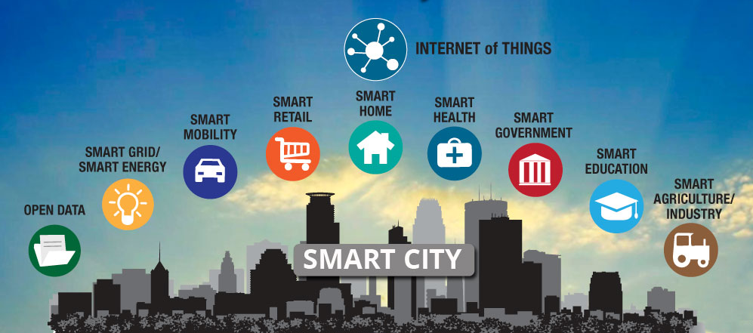
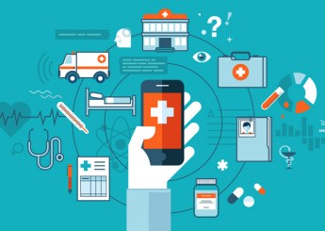
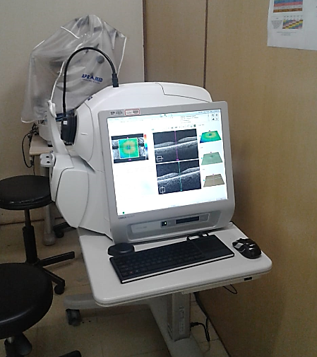
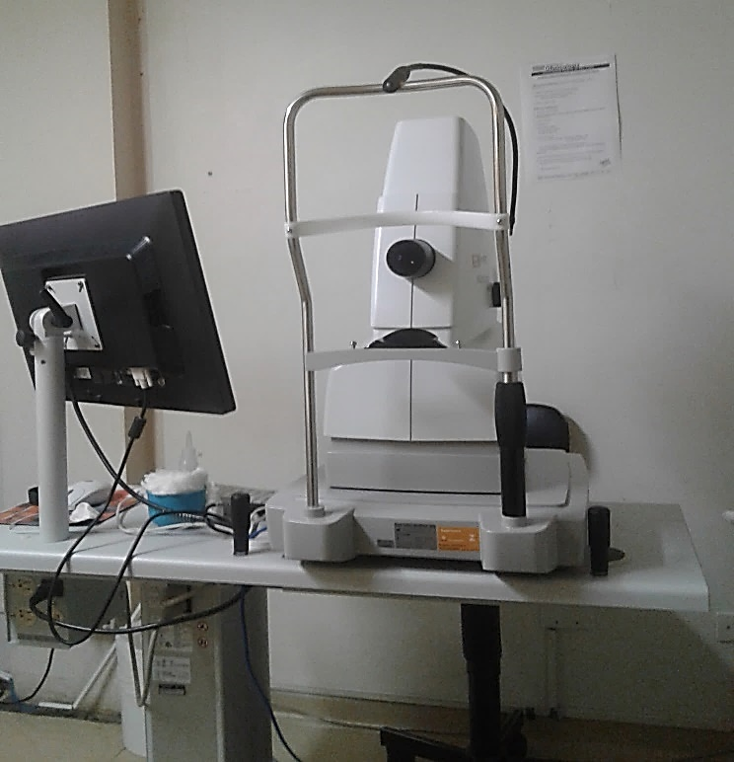
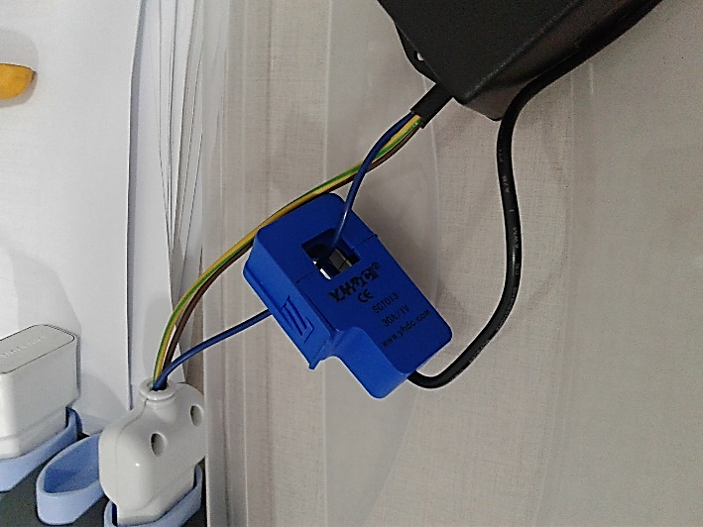
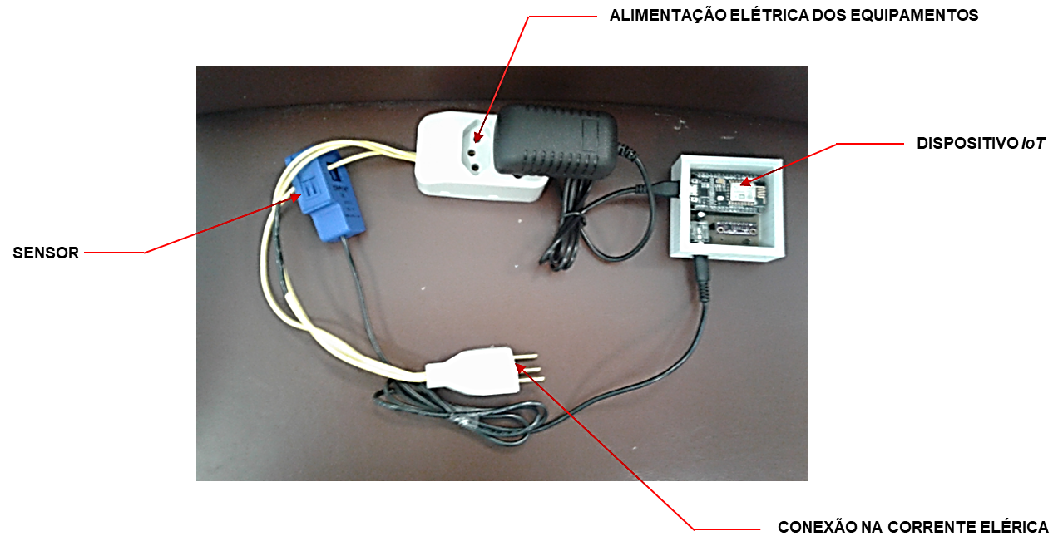
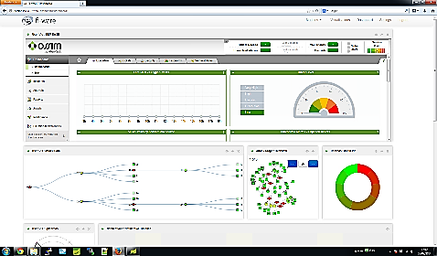
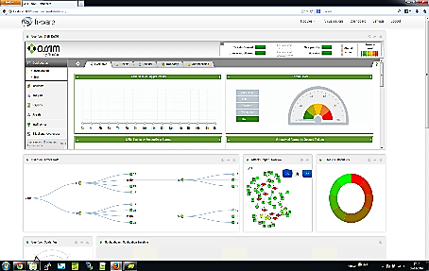
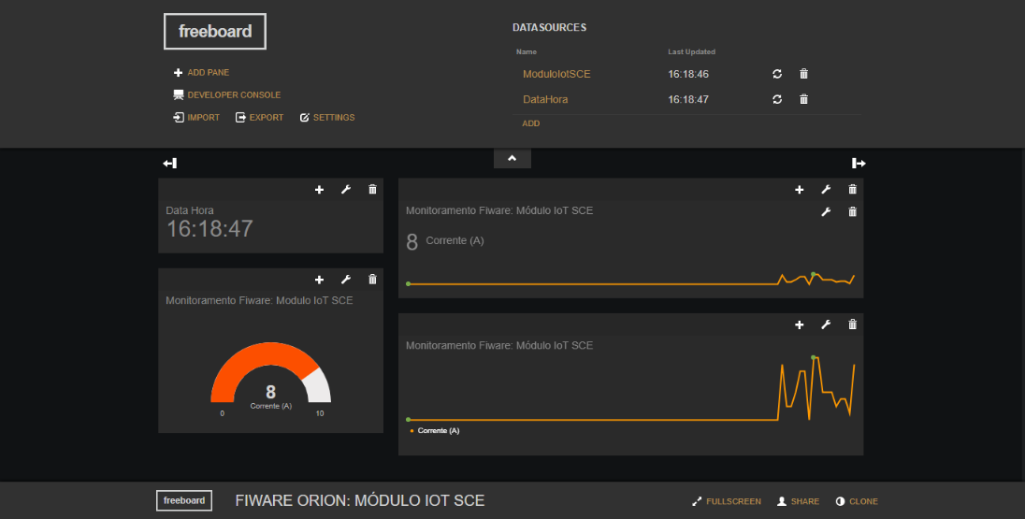
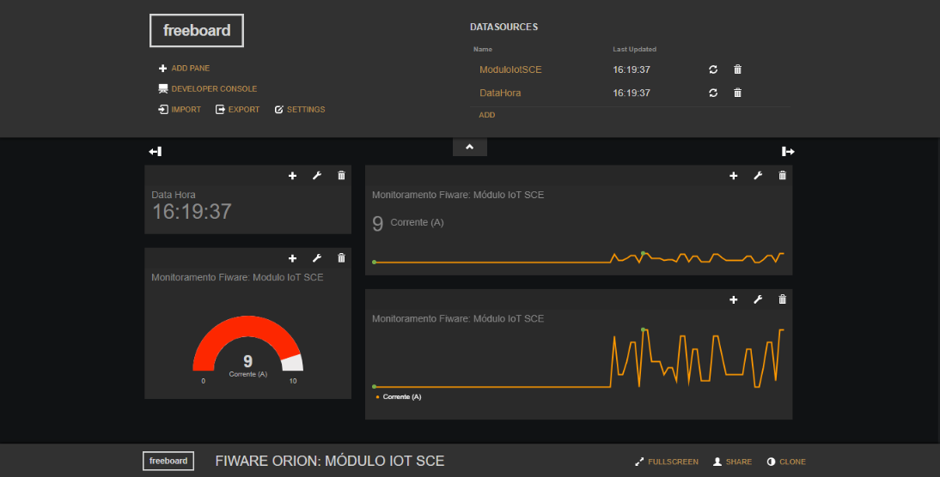
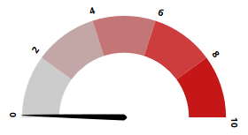
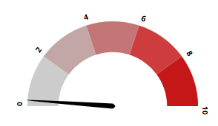
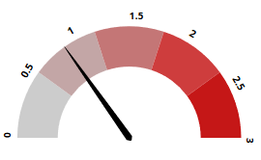
DEPARTAMENTO DE OFTALMOLOGIA E CIÊNCIAS VISUAIS
UNIVERSIDADE FEDERAL DE SÃO PAULO – ESCOLA PAULISTA DE MEDICINA
HOSPITAL SÃO PAULO
MESTRADO PROFISSIONAL EM TECNOLOGIA, GESTÃO E SAÚDE OCULAR
Proposta de Aplicação de Dispositivos de Internet of Things (IoT) Integrados a Plataforma FIWARE como ferramentas para Telegestão de Equipamentos Médicos Oftalmológicos
Autores: Rubens Aparecido Pereira de Macedo, Norma Allemann, Vagner Rogério dos Santos
INTRODUÇÃO
FIGURAS, TABELAS E GRÁFICOS
Smart City = Aplicação das tecnologias em Internet das Coisas (IoT) visando a evolução de um novo modelo sócio econômico brasileiro voltado aos municípios e regiões.
Smart Health/Hospital 4.0 = Impulsionado pelas Smart Cities levam a área da saúde a aderir, nos níveis de gestão, as mesmas tendências evolutivas.
Telegestão dos Equipamentos da área de saúde = Uma das principais ferramentas para iniciar o processo Smart Health.
EQUIPAMENTOS TELEGERENCIADOS
INFORMAÇÕES GERADAS:
ID DO EQUIPAMENTO + TOTAL POR SETOR/DEPARTAMENTO/HOSPITAL
-LIGADO – HORA/DIA/MÊS/ANO
-DESLIGADO - HORA/DIA/MÊS/ANO
-FUNCIONAMENTO - HORA/DIA/MÊS/ANO
-CONSUMO DE ENERGIA ELÉTRICA
ALARMES PARA SITUAÇÕES CRITICAS
MATERIAL E MÉTODOS
RETINÓGRAFO
Levantamento do parque de equipamentos de exames do Departamento de Oftalmologia;
Classificação de organização de classes tecnológicas;
Layout e Fluxos de Operação das tecnologias existentes;
Definição da Aplicação e Especificação de Equipamento Oftalmológico.
TOMÓGRAFO
ALIMENTAÇÃO ELÉTRICA EQUIPAMENTOS
DISPOSITIVO
IoT
SENSOR NÃO
INTRUSIVO
MÓDULO IoT eSAÚDE
ALIMENTAÇÃO REDE ELÉTRICA
RESULTADOS
Testes realizados com a plataforma FIWARE possibilitou validar a aplicação de um sistema de telegestão junto aos equipamentos oftalmológicos que poderá gerar ganhos significativos aos gestores e profissionais do Departamento de Oftalmologia e Ciências Visuais da UNIFESP. Notadamente em função das informações de seu funcionamento serem geradas em tempo real.
0 corrente (A)
0,5 corrente (A)
1,5 corrente (A)
DASHBOARD
CONCLUSÃO
Com base nos resultados alcançados via Provas de Conceito (POC) em função de testes nos equipamentos do Setor Retina (um tomógrafo e um Retinógrafo) utilizando a Plataforma FIWARE foi possível concluir que a Solução de Telegestão, foco deste trabalho é factível.
DISCUSSÃO
A plataforma FIWARE é um ambiente centralizado para desenvolvimento e implantação de soluções em Internet das Coisas (IoT). Amplamente utilizada pela Comunidade Econômica Europeia em implementações tecnologias na gestão e controle de variáveis e disponibilidade de dados em tempo real em quaisquer equipamentos elétricos e eletrônicos.
REFERÊNCIAS
KOFUJI, S. T.- Tecnologia e Inovação, Apresentação Evento “Connected Smart Cities – São Paulo - 2015”.
SCHWAMM Lee H. -Telesaúde: estratégias para implementar com sucesso tecnologia disruptiva e transformar cuidados de saúde – artigo científico revista <https://www.healthaffairs.org/doi/full/10.1377/hlthaff.2013.1021>,2014.

